Slide 1
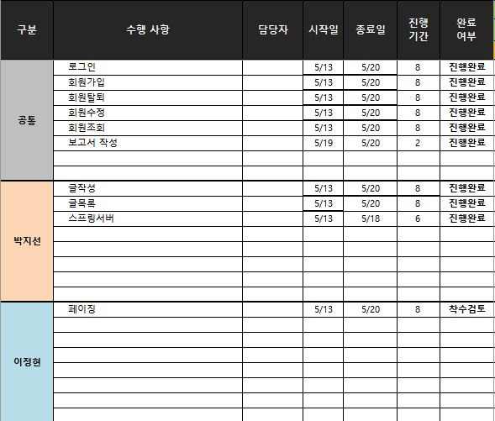
개발 일정(Development Schedule)
Gantt Chart : 4월 2일 ~ 4월 9일 (1주)

Slide 2
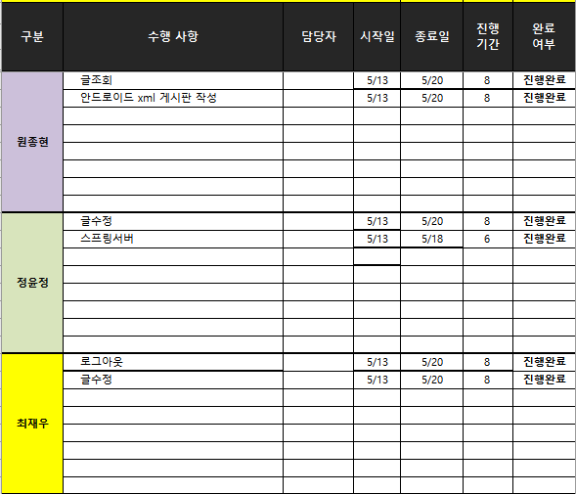
개발 일정(Development Schedule)
Gantt Chart : 4월 2일 ~ 4월 9일 (1주)

Slide 3
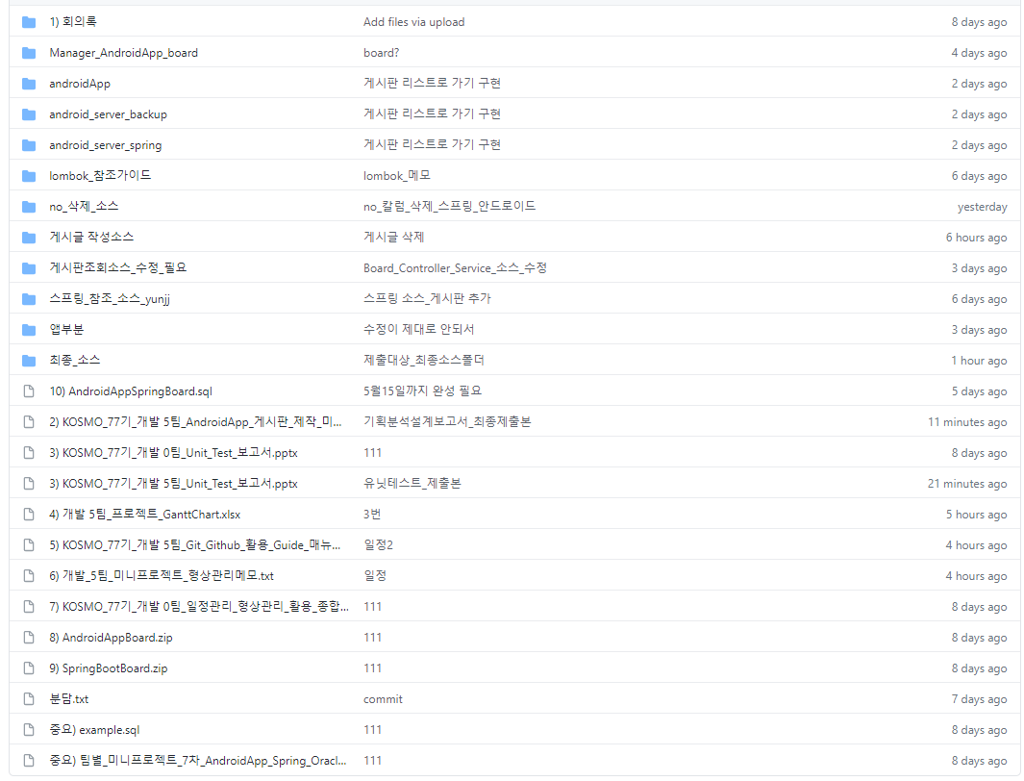
개발 일정(Development Schedule)
GitHub : 형상관리 : 4월 2일 ~ 4월 9일 (1주)

